Slide 1
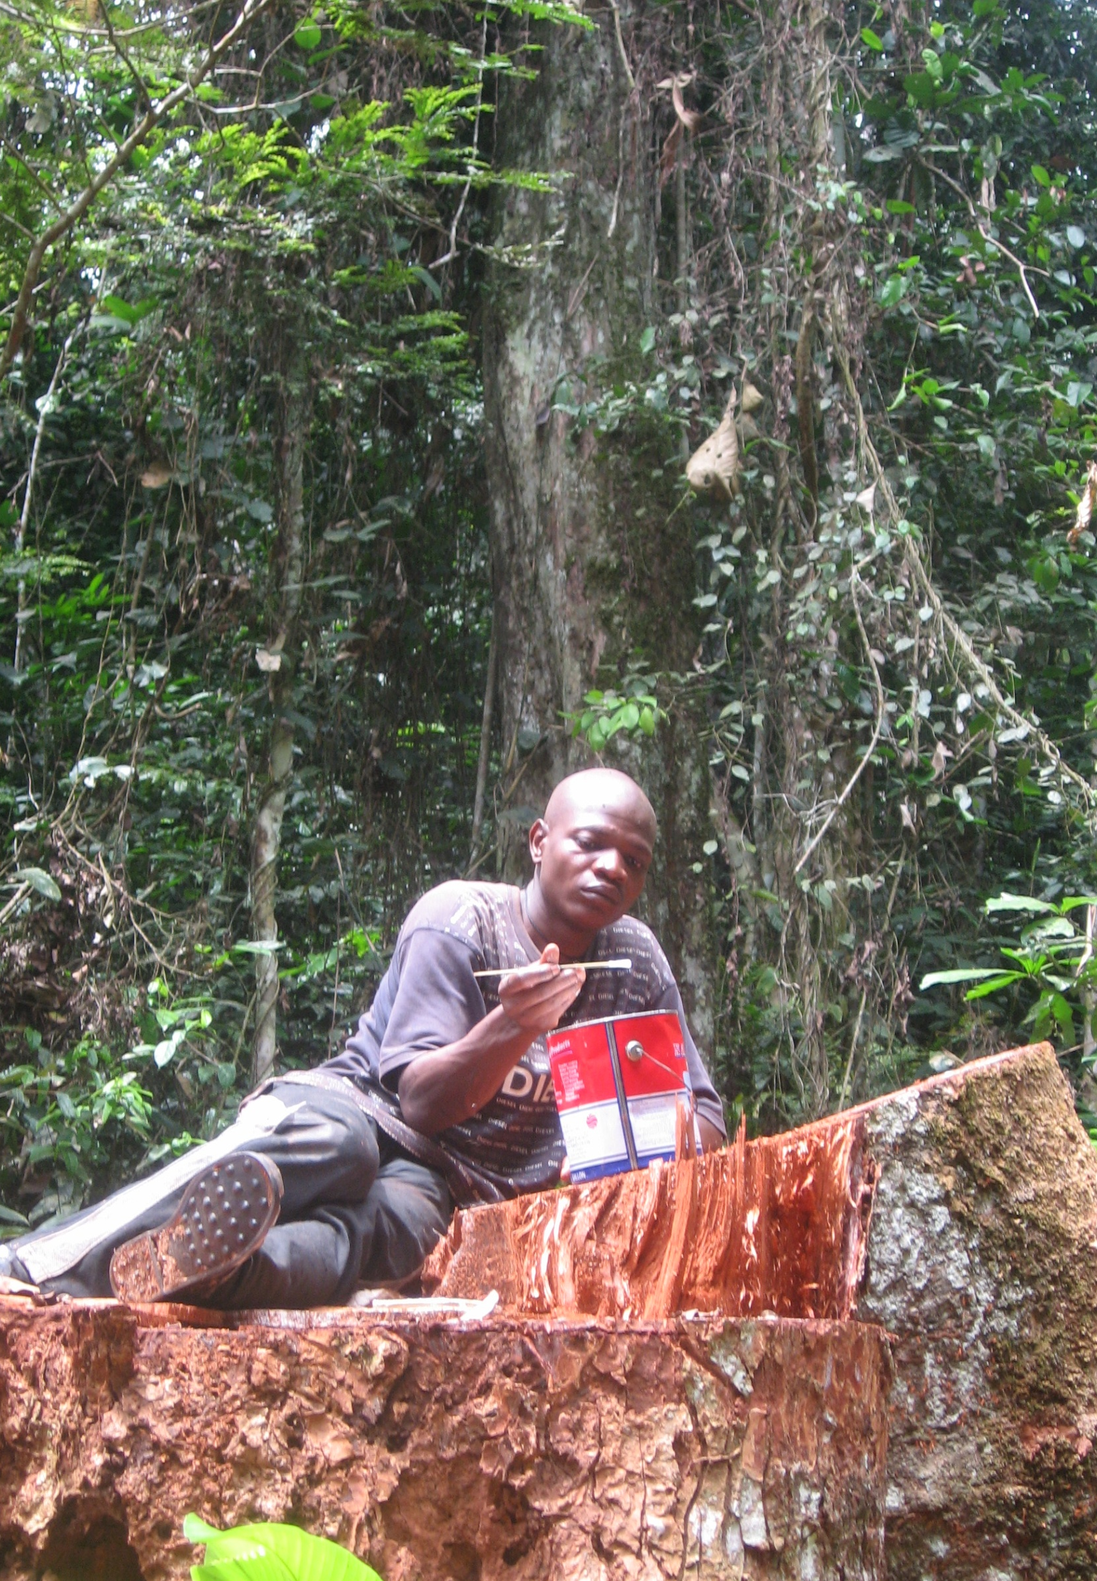


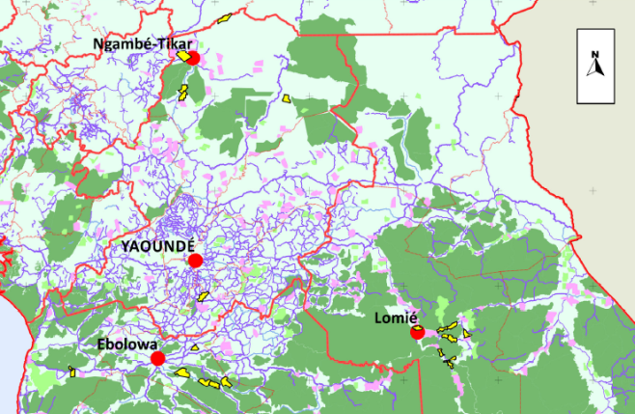
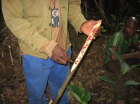
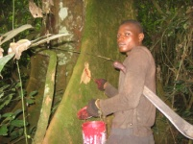
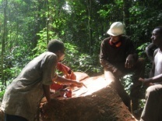
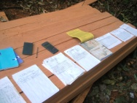
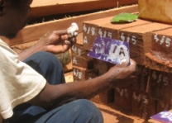
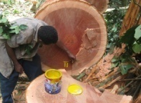
Traçabilité du bois et place des Forêts Communautaires camerounaises au sein du processus FLEGT
Beauquin A., Doucet J.-L., Julve C., Federspiel M., Vermeulen C.
Projet PDFC
Partenariats pour le Développement des Forêts Communautaires
Gembloux Agro-Bio Tech (ULg) et Nature+ a.s.b.l.
Unité de Gestion des Ressources forestières et des Milieux naturels
Laboratoire de Foresterie des Régions tropicales et subtropicales. 5030 Gembloux, Belgique.
INTRODUCTION
Les Forêts Communautaires ont été insérées dans la loi forestière camerounaise en 1994 afin de lutter contre la pauvreté en milieu rural et d’impliquer les populations locales dans la gestion des forêts riveraines. En signant l’Accord de Partenariat Volontaire (APV) avec l’Union Européenne en 2010 dans le cadre du processus sur l’application des réglementations forestières, la gouvernance et les échanges commerciaux (FLEGT), le Cameroun s’est engagé à garantir la légalité de tout bois en circulation sur son territoire. Cette vérification de la légalité devrait concerner le bois provenant de tous les titres forestiers, y compris les Forêts Communautaires (FC), qu’il soit destiné à l’export ou à alimenter le marché intérieur. L’entrée en vigueur de l’APV, prévue fin 2012, risque-t-elle de constituer un nouvel obstacle au développement de la foresterie communautaire au Cameroun?
En vue de répondre à cette question, la grille de légalité, référentiel de la définition du bois légal retenue par le Système de Vérification de la Légalité, a été testée dans vingt-trois FC. Dans un deuxième temps, nous avons proposé un système de traçabilité pour le bois scié qui a été appliqué dans une FC exploitant en régie, appuyée par le projet PDFC.
METHODOLOGIE
RESULTATS
Objectif 1: Tester la grille de légalité prévue pour l’exploitation en régie des Forêts Communautaires
Consultation des experts et des parties prenantes
Structure de la grille de légalité n°6
Echantillonnage de 23 FC en activités réparties dans les trois principales régions forestières du Cameroun: l’Est, le Sud et le Centre
Observation des documents disponibles au sein des FC sélectionnées pour les exercices 2009, 2010 et 2011
Le test réalisé indique que seuls deux des cinq critères qui constituent la grille de légalité seraient conformes à l’heure actuelle, ceci pour 70% des FC visitées.
Objectif 2: Proposer un système de traçabilité du bois scié dans les FC et s’assurer qu’il soit adapté aux contraintes du terrain
Enquête sur les procédures de traçabilité existantes
La traçabilité dans la FC: un ensemble de marquages physiques du bois et d’enregistrements documentaires de l’information pour chaque étape de l’exploitation
Proposition et application de procédures de traçabilité opérationnelles dans une FC en exploitation
CONCLUSION
Nos résultats indiquent que la grande majorité des FC visitées sont illégales aux yeux de la grille de légalité FLEGT et que des systèmes de traçabilité adaptés à l’univers villageois restent à développer. Si des efforts majeurs ne sont pas consentis pour aider les FC à mieux intégrer le processus FLEGT, ces dernières constitueront sans doute un des écueils majeurs dans la mise en place de ce dernier.
Données collectées au Cameroun entre le 15 février et le 23 mai 2011 par le projet PDFC dans le cadre des activités menées par Nature+ a.s.b.l., ULg/Gembloux Agro-Bio Tech et SNV (Netherlands Development Organisation).

